Slide 1



Partnership nella filiera del Customer Management
CMMC AWARDS 2025 | 23 OTTOBRE 2025

Slide 2


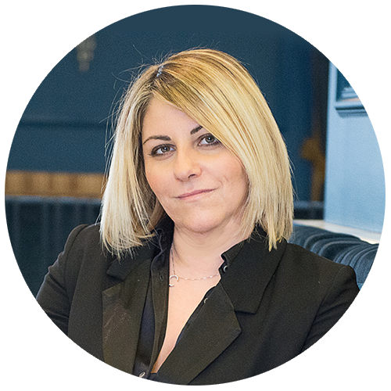
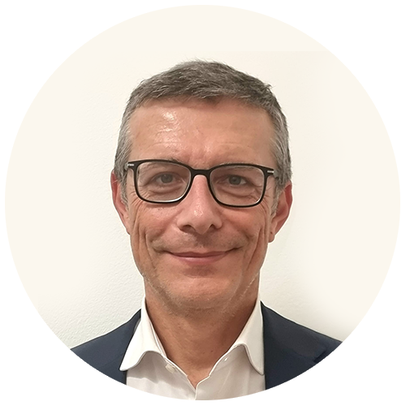

PARTNERSHIP NELLA FILIERA DEL CUSTOMER MANAGEMENT | CMMC AWARDS 2025
Chiara Arlati Esperta Intelligenza Artificiale e Mente Umana
AI ADVISOR DI LIVEHELP®
c.arlati@livehelp.it
Marco Zanirati
IT Director
COVERCARE SpA
mzanirati@covercare.it

Slide 3

PARTNERSHIP NELLA FILIERA DEL CUSTOMER MANAGEMENT | PREVEDERE IL FUTURO
Notes:
Per parlarvi di LiveHelp vi racconto una storia..
Chi pensa o sviluppa la tecnologia ha spesso in mente un impegno di essa. Quando poi la tecnologia diventa di massa e gli esseri umani la utilizzano, escono dei nuovi utilizzi della tecnologia che non erano magari stati nemmeno immaginati inizialmente. E’ quello che stiamo vedendo anche con la Gen AI ma è quello che abbiamo visto già negli anni 90, con l’arrivo delle prime chat. Ale La Ciura, che era tra i primi provider di chat in Italia in quegli anni, aveva notato un utilizzo strambi dello strumento, da parte di una certa categoria di utenti: le chiromanti. CHe offrivano i loro consulti in chat. Scoperta illuminante per capire che si poteva fare un utilizzo business della Chat.

Slide 4















PARTNERSHIP NELLA FILIERA DEL CUSTOMER MANAGEMENT | LIVESUITE
GENIUSAGENTS
Notes:
Così nasce LH che con il tempo si sviluppa e diventa una Suite omnicanale e omnimodale integrando dal 2015 l’intelligenza artificiale con i primi ChatBot che oggi hanno lasciato il posto a dei veri e propria agenti

Slide 5






PARTNERSHIP NELLA FILIERA DEL CUSTOMER MANAGEMENT | LIVEHELP
Aiutiamo le aziende ad utilizzare la tecnologia in modo intelligente
per lasciare spazio alla relazione umana
Notes:
In pratica quello che facciamo è aiutare aziende come quelle che vedete in questa slide ad utilizzare la tecnologia in modo intelligente per lasciare spazio alla relazione umana

Slide 6






PARTNERSHIP | COVERCARE
L’azienda
STORIA
● 2011: leader in Italia per i servizi di garanzia e riparazione dei cellulari e dispositivi portatili
● Partnership strategiche: collaborazioni con principali operatori del mercato retail e telefonia B2B
● Proposizione di servizi collaterali
● 2023: acquisita dal Gruppo Unieuro come principale gestore post-vendita, ricondizionamento, garanzia private label e rete vendita B2B
+ 4.5 Mln di contratti
gestiti
+ 800 K di nuovi clienti
ogni anno
+ 90 K richieste di assistenza
completate ogni anno
+ 40 K di riparazioni
annue gestite
Notes:
Nel corso degli anni Covercare ha accumulato esperienza, diventando partner dei principali operatori del mercato Retail, come Unieuro, Mediaworld ed altri. Nel settore della telefonia in ambito B2B partner come Tim, Wind, Fastweb, Vodafone.
Si è poi espansa proponendo servizi come l’estensione di garanzia sugli elettrodomestici, collaborando con le principali Utilities del mercato nazionale ed infine propone servizi per l’installazione di climatizzatori, caldaie e impianti Fotovoltaici per realtà come Iren, Heracomm, Unieuro, Mediaworld et cetera.
È stata acquisita dal Gruppo Unieuro a fine 2023 per ricoprire il ruolo di principale gestore dei servizi post-vendita, ricondizionamento prodotti (Second Hand), garanzia di prodotti Private Label e un circuito di vendita prodotti a partner B2B.

Slide 7



PARTNERSHIP
Progetto Gruppo Bancario BOOKING TOOL | VIDEOCHAT | REPORT

Slide 8


PARTNERSHIP | PROGETTO GRUPPO BANCARIO
Obiettivi e numeri
● 12.000 dispositivi da migrare da una piattaforma di gestione all’altra
● Necessità Covercare: attivare un sistema di assegnazione automatica di appuntamenti in VideoChat saturando le disponibilità degli operatori del Call Center, con possibilità per gli utenti di modificare l’appuntamento assegnato
● 6 mesi di tempo
● 14 operatori di Call Center coinvolti + 1 Team leader
8
Notes:
Progetto che ha dato avvio alla partnership e ha dato modo a Covercare di testare la visione, flessibilità e affidabilità di LiveHelp
Citare coordinamento progetto da parte di operatore telco senza citare TIM

Slide 9

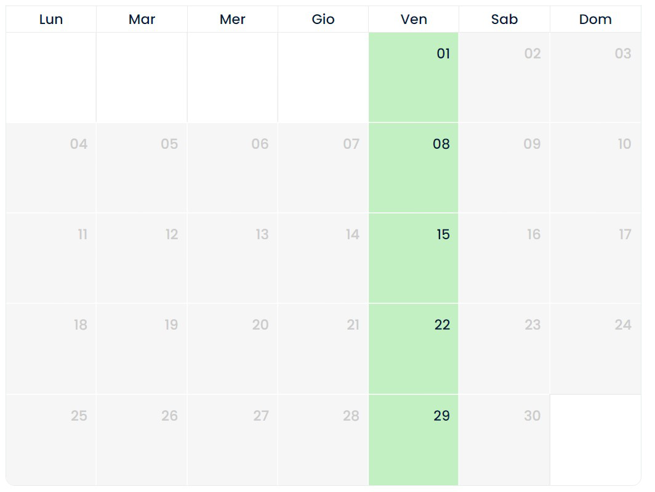



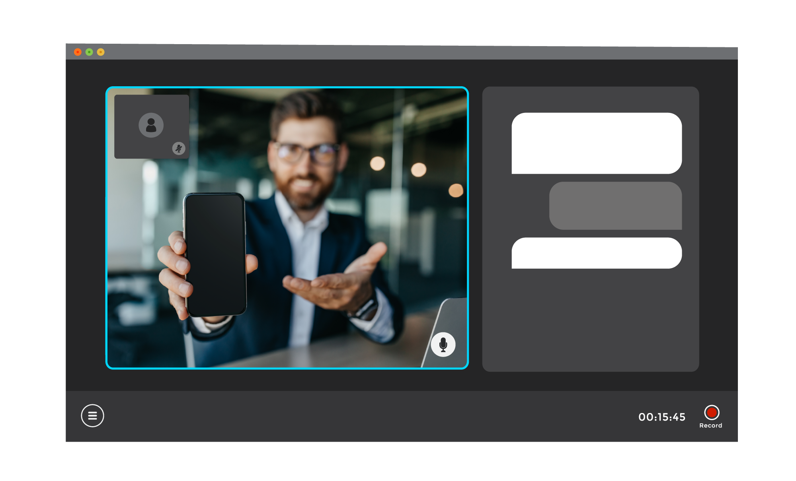


PARTNERSHIP | PROGETTO GRUPPO BANCARIO
Seleziona una data: Seleziona un orario:
I tool di LiveHelp coinvolti
10:00
10:30
14:30
15:00
15:30
● Booking Tool Avanzato («Concierge») con customizzazioni per l’automatizzazione della gestione degli appuntamenti, per ottimizzare gli slot dell’agenda
● VideoChat per l’appuntamento di migrazione
● Report giornalieri ad hoc al team di progetto
NOME COGNOME
Nome Cognome
Le invio il codice del mio device: 8723623338623
10:02
Operatore
Grazie!
10:03
La VideoChat sta per iniziare
Connessione in corso…
OPERATORE
9
Notes:
Spiegare bene le finalità raggiunte
Integrazione con casella e-mail Microsoft 365 per l’invio delle comunicazioni relative agli appuntamenti [toglierei per snellire, è un dettaglio]

Slide 10






PROGETTO GRUPPO BANCARIO | TIMELINE
3
5
2
1
4
6
SETTEMBRE 2024
SAL
GIUGNO 2024
MAGGIO 2024
NOVEMBRE 2024
Kickoff progetto
SAL settimanali e fine tuning (es.: gestione dei recall)
MAGGIO 2025
Primo incontro LiveHelp e Covercare (dal vivo)
Prima presentazione di LiveHelp a Covercare (da remoto)
Formazione operatori Call Center Covercare e avvio fase «pilota»
Termine progetto

Slide 11



PARTNERSHIP
Progetto Agenda Digitale Artigiani
GENIUSAGENTS | LIVETICKET | CRM

Slide 12

PARTNERSHIP | PROGETTO AGENDA DIGITALE ARTIGIANI
Obiettivi
● Introdurre una modalità di interazione digitale
● Rendere più integrati i flussi informativi
● Automazione tramite AI generativa
● Sviluppare una soluzione scalabile e replicabile
Notes:
Introdurre una modalità di interazione digitale tra Covercare ed i clienti finali del committente per l’erogazione dei servizi «ad evento»: Protezione Casa, Manutenzione Caldaia, ...
Rendere più integrati i flussi informativi tra Covercare ed i touch point digitali del committente (Sito Web, App, …)
Sviluppare una soluzione scalabile e replicabile su altri partner Covercare
Automazione tramite AI generativa: Ridurre le attività manuali del call center e del backoffice di Covercare aumentando l’efficienza e diminuendo la possibilità di errori.

Slide 13
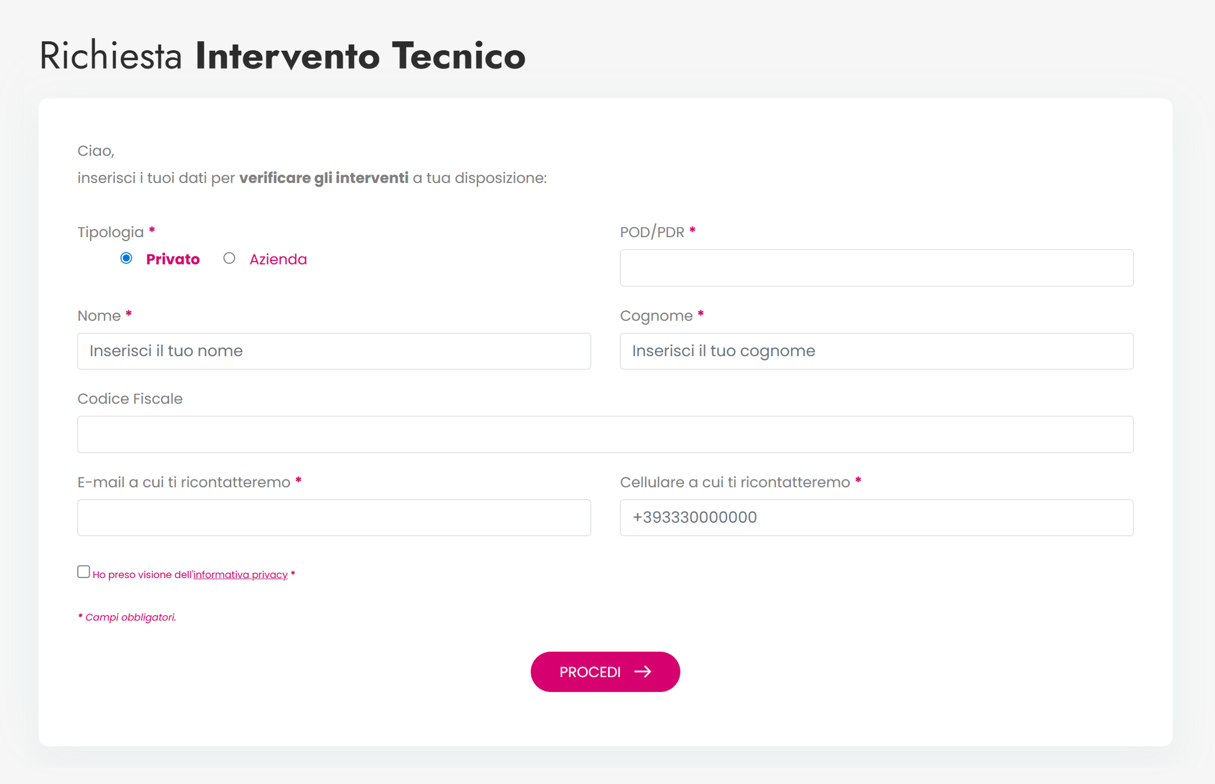
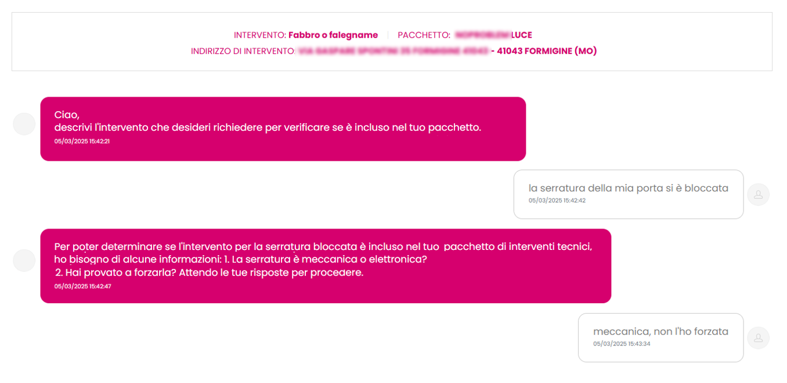
PARTNERSHIP | PROGETTO AGENDA DIGITALE ARTIGIANI
I tool di LiveHelp e sviluppi custom
● GeniusAgent con AI Generativa per creazione di un «funnel» per individuare interventi ammissibili rispetto alle condizioni contrattuali
● LiveTicket per il controllo umano rispetto alle segnalazioni ammesse dall’Agent
● Integrazione con CRM XRoad
Notes:
GeniusAgents con AI generativa per creazione di un «funnel» per individuare interventi ammissibili rispetto alle condizioni contrattuali, con front end in linea con l’immagine coordinata aziendale
LiveTicket per la gestione delle richieste di assistenza telefoniche e per il controllo umano rispetto alle segnalazioni ammesse dall’Agent
Integrazione con CRM XRoad per fase eleggibilità utente rispetto al contratto in essere e per invio appuntamenti ai Centri di Assistenza Tecnica / Artigiani + allineamento tra ticket LiveHelp e XRoad tramite API

Slide 14



PROGETTO AGENDA DIGITALE ARTIGIANI | TIMELINE
3
6
1
5
2
4
7
FINE DICEMBRE 2024
MARZO /MAGGIO 2025
OTTOBRE 2024
MARZO
2025
DICEMBRE 2024
8 GENNAIO 2025
Approvazione
progetto su primo partner di Covercare
Formazione operatori Call Center
Condivisione con committente (gestione dati e privacy)
Prima presentazione dell’esigenza Covercare a LiveHelp
FINE MAGGIO 2025
Primo incontro LiveHelp e Operations Covercare (dal vivo)
Kickoff progetto
Go-live soluzione primo partner

Slide 15

PARTNERSHIP | COVERCARE&LIVEHELP
Punti di forza
1. Sinergia vincente: unione tra i servizi di assistenza di Covercare e la tecnologia di LiveHelp, integrata in modo intelligente per potenziare l’esperienza cliente
2. Innovazione digitale e sostenibilità: orientamento comune verso soluzioni digitali avanzate e pratiche sostenibili
3. Best practices di settore: diffusione e applicazione delle migliori metodologie per garantire qualità e continuità operativa 4. Spinta del Gruppo Unieuro/Fnac-Darty: ruolo strategico nel consentire a Covercare di offrire servizi rapidi, digitali e semplici a milioni di clienti, rafforzando l’impatto
della partnership
Notes:
Covercare fare salto per offrire prodotto più performante grazie alla tecnologia
LiveHelp è stata scelta da Covercare come partner tecnologico ideale per supportare la propria crescita e per rispondere in modo innovativo alle esigenze delle imprese clienti, grazie alla possibilità di
personalizzazione e flessibilità degli strumenti LiveHelp
al know-how consolidato
alla capacità di operare in co-progettazione di progetti complessi]
2. la collaborazione tra Covercare e LiveHelp incarna valori di sostenibilità e attenzione alla customer experience. Attraverso soluzioni digitali avanzate, non solo si migliorano i processi aziendali, ma si contribuisce anche a rendere più sostenibili le attività di assistenza.
3. Diffusione di best practices nel settore grazie a un modello di partnership virtuoso, capace di portare benefici sia alle aziende che ai clienti finali, e promuovendo l’adozione di tecnologie digitali e l’integrazione di soluzioni di AI nei servizi di assistenza.

Slide 16


www.livehelp.it

